Slide 1

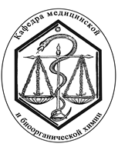
Харківський національний медичний університет
Кафедра медичної та біоорганічної хімії
«Медична хімія»
Лекція № 7
Розчини. Класифікація розчинів.
Лектор: доцент Петюніна В.М.

Slide 2
План лекції
Характеристика води, як розчинника в живій природі.
Сучасні уявлення про розчини.
Механізм процесів розчинення у рідинах.

Slide 3

УНІВЕРСАЛЬНИЙ РОЗЧИННИК
ВЛАСТИВОСТІ:
Висока температура кипіння
Висока дисоціююча здатність
Висока здатність до розчинення
Мала теплопровідність
Висока теплота випарювання
Високий поверхневий натяг
Висока диелектрична проникність

Slide 4
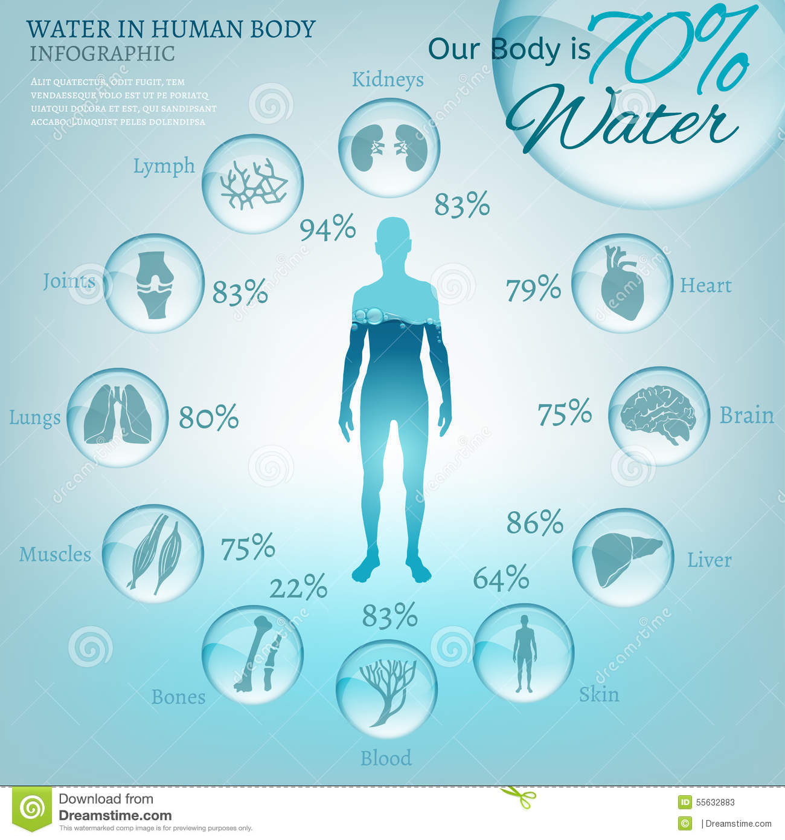
ВОДА В ОРГАНІЗМІ ЛЮДИНИ
Об’єм води в організмі людини 45-50 л.
Об’єм крові 5 л.
Об’єм плазми крові 3,5 л.
Об’єм лімфи і позаклітинної води 10,5 л

Slide 5

Функції води
є структурною основою оптимального фізіологічно активного об'єму клітини;
визначає просторову структуру, а отже і функції біомолекул;
забезпечує специфічність дії ферментів за рахунок асоціації з полярними групами, особливо в їх активних центрах;
виступає в якості субстрату в ряді ферментативних реакцій, наприклад при гідролізі білків і ліпідів;
формує спрямований потік речовин всередині клітини, між клітинами;
бере участь у терморегуляції.

Slide 6
СУЧАСНІ УЯВЛЕННЯ ПРО РОЗЧИНИ
Розчини – однорідні (гомогенні) системи, що складаються із двох і більше компонентів й продуктів їхньої взаємодії.
Класифікація розчинів:
За агрегатним станом: тверді (сплави), рідкі, газоподібні (повітря).
За природою розчинника: водні, спиртові, ацетонові і ін.
За типом речовини: розчини електролітів чи неелектролітів.
За розмірами частинок: істині розчини (<10⁻⁹ нм), колоїдні розчини (10⁻⁹ - 10⁻⁷нм), розчини ВМС.
За концентрацією: розбавлені і концентровані.
За ступенем насиченості: насичені, ненасичені, перенасичені.

Slide 7
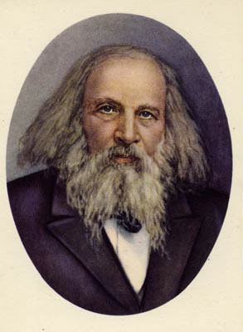
Сольватна або хімічна теорія розчинів (1887 рік)
Відповідно до цієї теорії у процесі розчинення істотну роль відіграють як хімічні процеси, пов'язані із взаємодією розчиненої речовини з розчинником, так і фізичні, пов'язані з дифузією й рівномірним розподілом однієї речовини у середовищі іншої. У результаті взаємодії розчинника з розчиненою речовиною утворюються нестійкі сполуки, які називають сольватами (якщо розчинником є вода, то сполуки називають гідратами), що знаходяться у стані рівноваги.

Slide 8
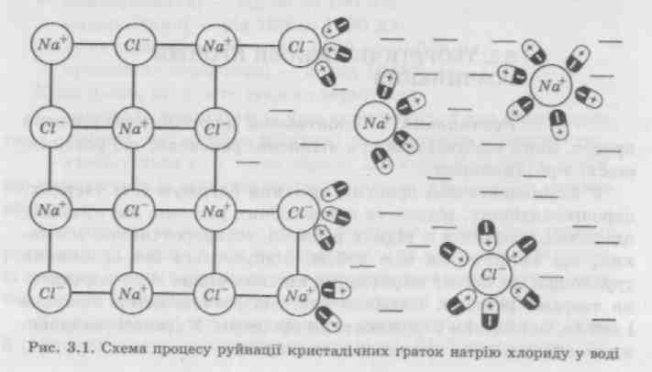
Механізм розчинення
Сполука з йонним зв’язком:

Slide 9
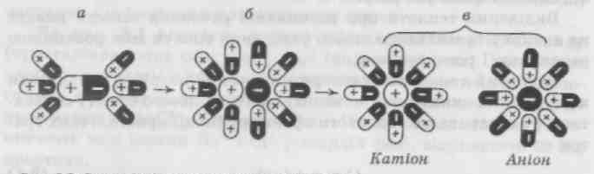
Сполука з ковалентним полярним зв’язком:
Механізм розчинення

